Slide 1
NHIỆT LIỆT CHÀO MỪNG QUÝ THẦY CÔ
VỀ DỰ GIỜ CHUYÊN ĐỀ MÔN NGỮ VĂN
Giáo viên: Hà Thị Dôi A
Lớp: 9A

Slide 2
BÀI 7
HỒN THƠ MUÔN ĐIỆU

Slide 3
Đố vui
Mùa gì ấm áp Mưa phùn nhẹ bay Khắp chốn cỏ cây Đâm chồi nảy lộc?
Notes:
Giáo án của Hạnh Nguyễn (0975152531) https://www.facebook.com/HankNguyenn

Slide 4
Chia sẻ những câu ca dao, bài thơ viết về mùa xuân mà em biết ?
Nêu cảm nhận của em về mùa xuân ?

Slide 5
BÀI 7.
HỒN THƠ MUÔN ĐIỆU
Tiết 89 – Văn bản:
MƯA XUÂN
- Nguyễn Bính -

Slide 6
I. TÌM HIỂU CHUNG

Slide 7
I. TÌM HIỂU CHUNG
1. Đọc- chú thích:

Slide 8
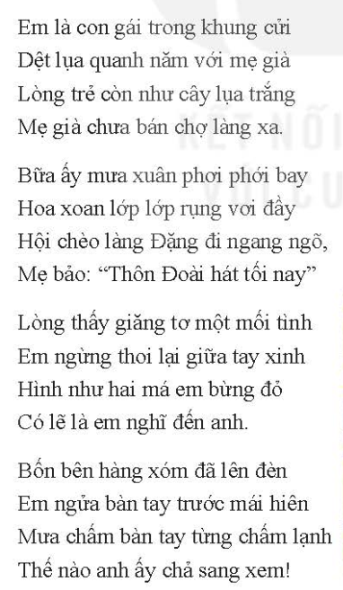
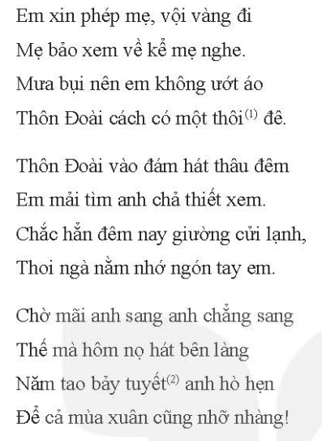
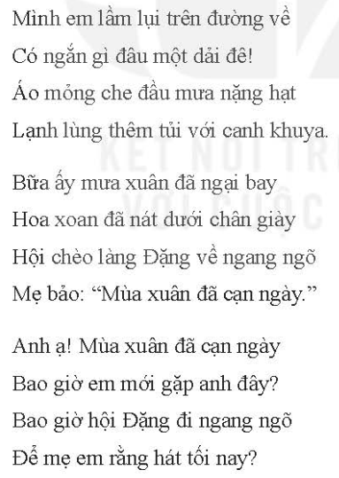
MƯA XUÂN
- Nguyễn Bính-
Notes:
Giáo án của Hạnh Nguyễn (0975152531): https://www.facebook.com/HankNguyenn

Slide 9
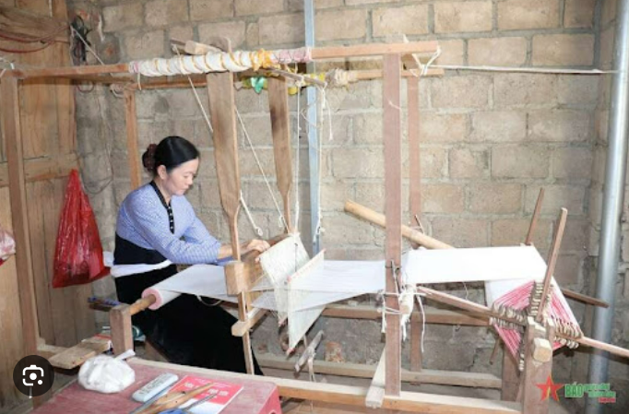
Khung cửi: công cụ dệt vải,
đóng bằng gỗ
Thôi : khoảng không gian tương đối dài
thôi đê: một đoạn đê dài
Năm tao bảy tuyết : ( thành ngữ ) nhiều lần

Slide 10
2. Tác giả
- Nguyễn Bính (1918- 1966) quê ở Nam Định;
là nhà thơ nổi tiếng từ phong trào Thơ mới.
Phong cách thơ: đằm thắm, thiết tha
gần gũi với ca dao
Đề tài: thể hiện tình yêu đối với làng quê và
văn hoá truyền thống của dân tộc.
Tác phẩm tiêu biểu: + Tâm hồn tôi (1940)
+ Lỡ bước sang ngang (1940
+ Hương cố nhân (1941)…

Slide 11
3. Tác phẩm
Xuất xứ
Trích từ tập thơ Lỡ bước sang ngang (1940)
Đề tài
Tình yêu/ Mùa xuân
Nhân vật
trữ tình
nhân vật “em” (người con gái)
Đối tượng
trữ tình
chàng trai (người “em” thầm yêu)

Slide 12
II. KHÁM PHÁ VĂN BẢN

Slide 13
Nhắc lại các bước đọc hiểu một văn bản thơ
Notes:
Giáo án của Hạnh Nguyễn (0975152531): https://www.facebook.com/HankNguyenn

Slide 14
Cách đọc hiểu văn bản thơ
Xác định đặc điểm thể thơ (Số tiếng, số dòng, gieo vần, ngắt nhịp, …)
Xác định mạch cảm xúc và cảm hứng chủ đạo
Liên hệ thực tế, liên hệ với văn bản khác và Rút ra bài học
Nhận biết, phân tích đặc điểm nội dung (chủ đề tư tưởng, tình cảm, …)
Notes:
Giáo án của Hạnh Nguyễn (0975152531): https://www.facebook.com/HankNguyenn

Slide 15
1. Đặc điểm hình thức của bài thơ
Notes:
Giáo án của Hạnh Nguyễn (0975152531) https://www.facebook.com/HankNguyenn

Slide 16
MƯA XUÂN
- Nguyễn Bính-
Notes:
Giáo án của Hạnh Nguyễn (0975152531): https://www.facebook.com/HankNguyenn

Slide 17
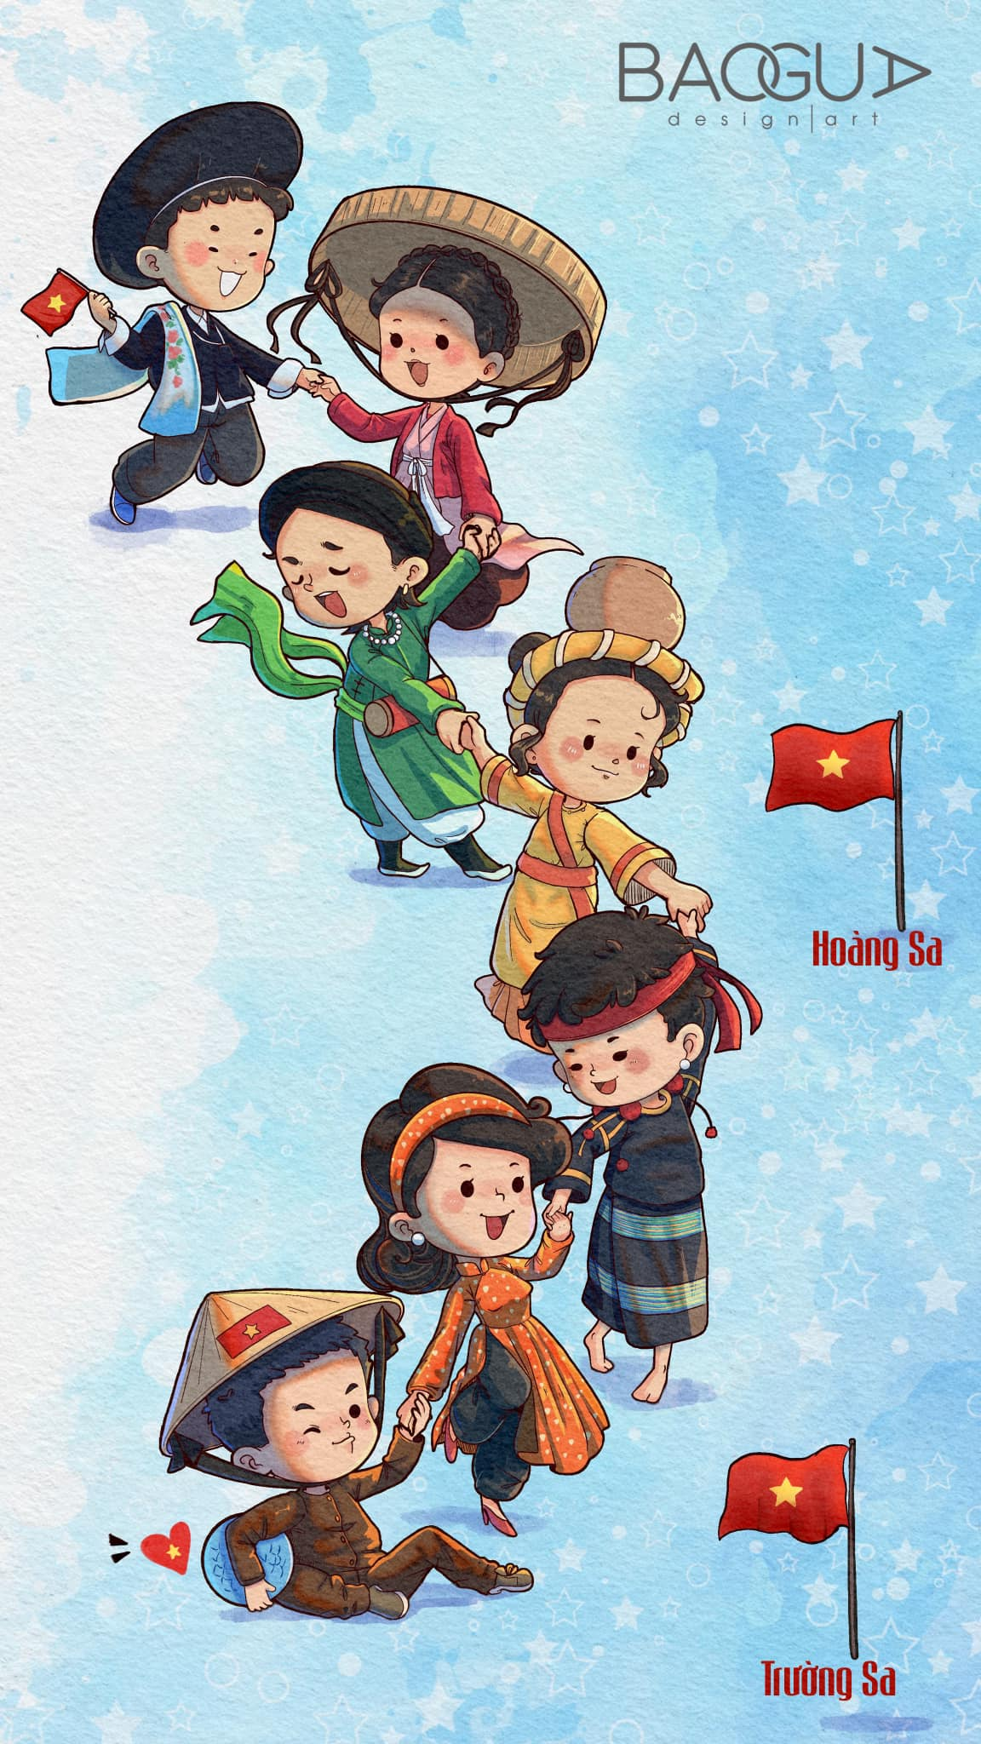
1. Đặc điểm hình thức của bài thơ
Thể thơ 7 chữ:
- Số tiếng: 7 tiếng/ câu; 4 câu/ khổ; 10 khổ/ bài
- Ngắt nhịp: 4/3; 2/2/3; 2/5
Notes:
Giáo án của Hạnh Nguyễn (0975152531): https://www.facebook.com/HankNguyenn

Slide 18
Bữa ấy/ mưa xuân phơi phới bay
Hoa xoan / lớp lớp/ rụng vơi đầy
Hội chèo làng Đặng/ đi ngang ngõ
Mẹ bảo:/ “ Thôn Đoài hát tối nay”
Notes:
Giáo án của Hạnh Nguyễn (0975152531) https://www.facebook.com/HankNguyenn

Slide 19
1. Đặc điểm hình thức của bài thơ
Thể thơ 7 chữ:
- Số tiếng: 7 tiếng/ câu; 4 câu/ khổ; 10 khổ/ bài
- Ngắt nhịp: 4/3; 2/2/3; 2/5
- Gieo vần: vần chân, vần cách, vần liền
→ Giúp diễn tả chân thực, sinh động cảnh xuân và tình cảm, cảm xúc của nhân vật “em”, tạo âm hưởng, nhạc tính cho bài thơ
Notes:
Giáo án của Hạnh Nguyễn (0975152531): https://www.facebook.com/HankNguyenn

Slide 20
Thơ sáu chữ, bảy chữ, tám chữ
Là những thể thơ được xác định dựa vào số tiếng trên 1 dòng thơ
Số lượng dòng không hạn chế; có thể chia khổ hoặc không
Các dòng thơ thường được ngắt nhịp một cách linh hoạt
Thường sử dụng vần chân, gieo vần liền hoặc vần cách
Notes:
Giáo án của Hạnh Nguyễn (0975152531): https://www.facebook.com/HankNguyenn

Slide 21
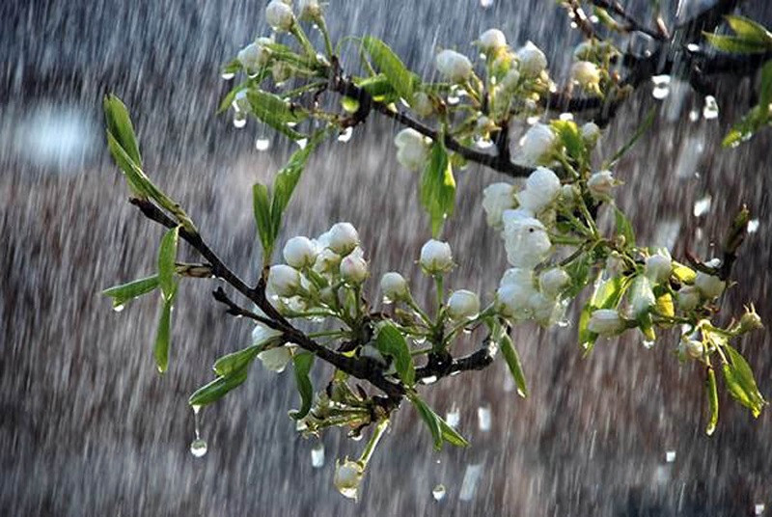
2. Nội dung trữ tình của bài thơ
Notes:
Giáo án của Hạnh Nguyễn (0975152531) https://www.facebook.com/HankNguyenn

Slide 22
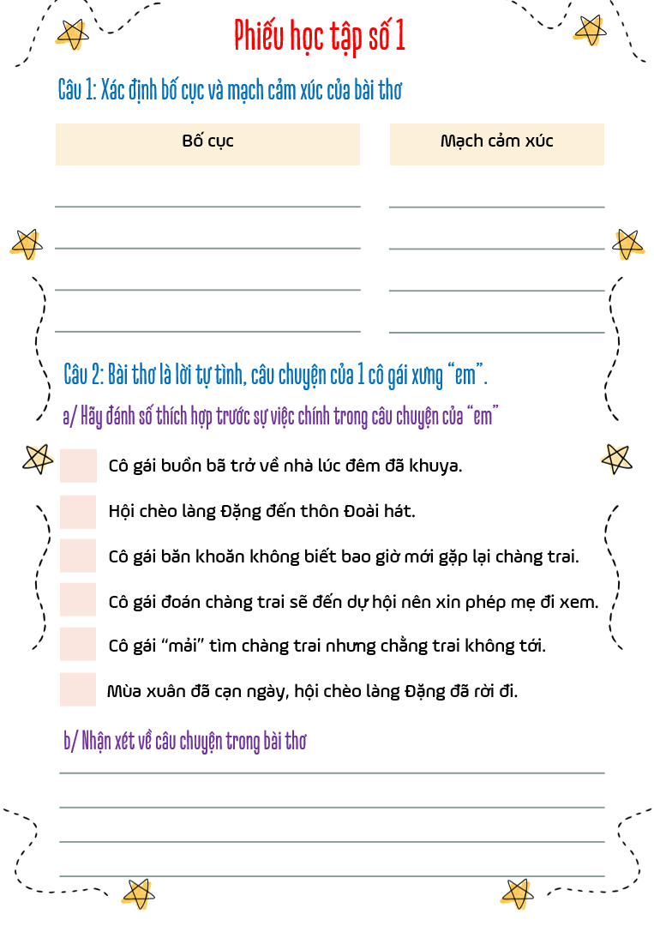
a. Bố cục, mạch cảm xúc:
Làm việc nhóm
Hoàn thiện PHT số 1
Chia sẻ đáp án với cả lớp
Notes:
Giáo án của Hạnh Nguyễn (0975152531): https://www.facebook.com/HankNguyenn

Slide 23
a. Bố cục, mạch cảm xúc :
Khổ 1: Lời tự giới thiệu của “em”
Mạch cảm xúc:
vui tươi, trong sáng, hồ hởi, háo hức, mong chờ…
Khổ 2-3-4-5: Tâm trạng của “em” trước khi đi xem hội
Khổ 6-7: Tâm trạng của “em” khi đi xem hội
thất vọng, cô đơn, buồn tủi, bẽ bàng, hờn, giận, tiếc nuối…
Khổ 8-9-10: Tâm trạng của “em” sau khi tan hội
Notes:
Giáo án của Hạnh Nguyễn (0975152531): https://www.facebook.com/HankNguyenn

Slide 24
Câu chuyện qua lời kể của “ em”
1
4
Hội chèo làng Đặng đến thôn Đoài hát.
Cô buồn bã trở về nhà lúc đêm đã khuya.
2
5
Cô gái đoán chàng trai sẽ đến dự hội nên xin phép mẹ đi xem.
Mùa xuân đã cạn ngày, hội chèo làng Đặng đã rời đi.
3
6
Cô gái “mải” tìm chàng trai nhưng chàng không tới.
Cô gái băn khoăn không biết bao giờ mới gặp lại chàng trai.
Notes:
Giáo án của Hạnh Nguyễn (0975152531): https://www.facebook.com/HankNguyenn

Slide 25
b. Câu chuyện tình yêu đơn phương của cô gái:
* Nhân vật “ em” tự bạch:
Em là con gái trong khung cửi
Dệt lụa quanh năm với mẹ già
Lòng trẻ còn như cây lụa trắng
Mẹ già chưa bán chợ làng xa…
Bữa ấy mưa xuân phơi phới bay
Hoa xoan lớp lớp rụng vơi đầy
Hội chèo làng Đặng đi ngang ngõ
Mẹ bảo: “ thôn Đoài hát tối nay”

Slide 26
Notes:
Giáo án của Hạnh Nguyễn (0975152531): https://www.facebook.com/HankNguyenn

Slide 27
NT miêu tả, so sánh
Xuất thân nơi thôn dã với nghề canh cửi: chăm chỉ, nề nếp
gợi hình ảnh cô gái trẻ, còn non nớt, vẫn sống trong khuôn phép gia đình, trong sáng, ngây thơ
“ mưa xuân” không gian đặc trưng của mùa xuân Bắc Bộ, vẽ lên bức tranh thiên nhiên đẹp nơi thôn quê
Hội chèo: nét sinh hoạt văn hóa xưa của người Việt
Notes:
Giáo án của Hạnh Nguyễn (0975152531) https://www.facebook.com/HankNguyenn

Slide 28
Bài thơ như một câu chuyện nhỏ kể về cô gái chủ động bày tỏ tình cảm, thể hiện một quan niệm rất mới mẻ so với quan niệm truyền thống về tình yêu: khát vọng hạnh phúc lứa đôi mãnh liệt.
“Câu chuyện” thể hiện tư tưởng nhân văn, nhân đạo mới mẻ của nhà thơ.

Slide 29
*TIỂU KẾT

Slide 30
Ngôn ngữ thơ
- Giàu sức gợi
- Giàu hình ảnh và đa nghĩa
- Giàu nhạc tính
Cảm hứng chủ đạo
-Ngợi ca tình yêu trong sáng của tuổi trẻ, khát vọng hạnh phúc lứa đôi
- Cảm thông với những nỗi buồn vì tình yêu không trọn vẹn

Slide 31
* LUYỆN TẬP

Slide 32
Notes:
Giáo án của Hạnh Nguyễn (0975152531): https://www.facebook.com/HankNguyenn

Slide 33
Câu 1. Thơ bảy chữ được xác định dựa vào đâu?
A. Số chữ cái / dòng thơ
B. Số tiếng / dòng thơ
C. Số câu / khổ thơ
D. Số khổ thơ / bài thơ
Notes:
B
Giáo án của Hạnh Nguyễn (0975152531): https://www.facebook.com/HankNguyenn

Slide 34
Câu 2: Đặc điểm của cách ngắt nhịp trong thơ bảy chữ như thế nào?
A. Linh hoạt
B. Theo niêm luật
C. Không cố định
D. Theo mạch cảm xúc
Notes:
A
Giáo án của Hạnh Nguyễn (0975152531): https://www.facebook.com/HankNguyenn

Slide 35
Câu 3: Cách gieo vần không thường thấy ở thơ bảy chữ là gì?
A. Vần chân
B. Vần liền
C. Vần cách
D. Vần lưng
Notes:
D
Giáo án của Hạnh Nguyễn (0975152531): https://www.facebook.com/HankNguyenn

Slide 36
Câu 4. Kết cấu trong thơ là cách ….. mạch cảm xúc, thế giới hình tượng và các phương tiện ngôn ngữ được dùng để biểu đạt
A. liên kết, cơ cấu
B. tổ chức, sắp xếp, liên kết
C. tổ chức, hòa hợp
D. liên hệ, sắp xếp
Notes:
B
Giáo án của Hạnh Nguyễn (0975152531): https://www.facebook.com/HankNguyenn

Slide 37
Câu 5. Đâu không là căn cứ để xác định chủ đề của văn bản?
A. Nhan đề của tácphẩm
B. Mạch cảm xúc, hình ảnh trong thơ
C. Tài năng của tác giả
D. Nhân vật, sự kiện, xung đột ở truyện, kịch…
Notes:
C
Giáo án của Hạnh Nguyễn (0975152531): https://www.facebook.com/HankNguyenn

Slide 38
Thơ sáu chữ, bảy chữ, tám chữ
Là những thể thơ được xác định dựa vào số tiếng trên 1 dòng thơ
Số lượng dòng không hạn chế; có thể chia khổ hoặc không
Các dòng thơ thường được ngắt nhịp một cách linh hoạt
Thường sử dụng vần chân, gieo vần liền hoặc vần cách
Notes:
Giáo án của Hạnh Nguyễn (0975152531): https://www.facebook.com/HankNguyenn

Slide 39
YÊU CẦU:
HS thực hiện bài tập : Viết kết nối với đọc trong SGK, tr. 53.
Qua 2 khổ thơ đầu em hãy tưởng tượng và vẽ 1 bức tranh xuân ?
Viết đoạn văn nêu cảm nhận của em về không gian mùa xuân của làng quê Bắc Bộ được gợi lên trong bài Mưa xuân ?
+ Dung lượng: 7 – 9 câu .

Slide 40
HƯỚNG DẪN TỰ HỌC
Ôn lại bài
+ Vẽ tranh minh họa bài thơ
Tìm đọc các bài thơ khác của nhà thơ Nguyễn Bính
Trả lời câu hỏi phần tìm hiểu và học thuộc bài: Mưa xuân
Notes:
Giáo án của Hạnh Nguyễn (0975152531) https://www.facebook.com/HankNguyenn

Slide 41
Chúc các em học tốt !!!
Notes:
Giáo án của Hạnh Nguyễn (0975152531) https://www.facebook.com/HankNguyenn

